Slide 1
Image Stitching und Punktwolkengenerierung aus Smartphone Bildern
Adam Mahmoud, Philipp Kronser, Michael Wimmer
Computervision

Slide 2
Überblick
1. Feature Detection and Matching
  Harris Corner Detector
  Feature Matching
2. Image Stitching
  Berechnung der Transformationsmatrix
  RANSAC Verfahren
  Bildtransformation
3. 3D Punktwolkengenerierung
  Hauptalgorithmus
  Kalibrierung der Kamera
  Korrespondenzanalyse
  Schätzen der Fundamentalmatrix
  Schätzen der Kamerapose aus der Fundamentalmatrix
  Triangulation

Slide 3
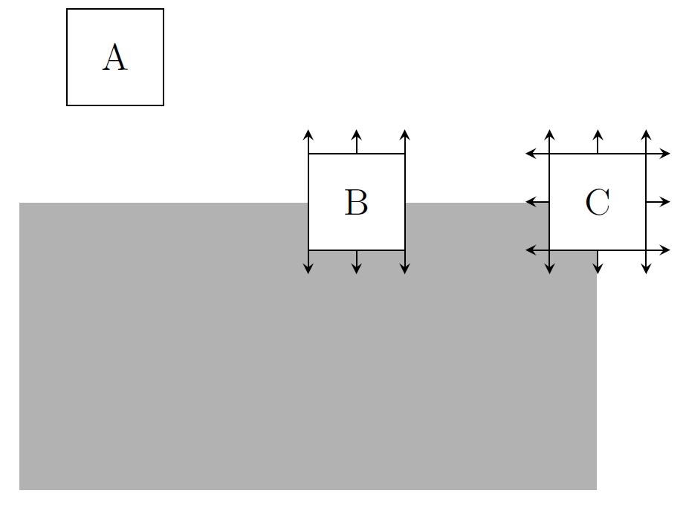
Harris Corners
Idee Moravec:
  Auffinden von Interest Points ( areas with large intensity variation)
  Detector muss in Bildfolgen die gleichen Features entdecken (Repeatability)
  Fenster zur Intensitätserkennung verschieben
  Fallunterscheidung anhand Änderung:
    Ebene: konstant in jede Verschiebungsrichtung
    Kante: starke Änderung senkrecht zu Kante
    Ecke: starke Änderung in jede Richtung
  (u,v) = {(1,0),(1,1),(0,1),(-1,1)}
  über Schwellwert -> Ecke

Slide 4
Harris Corners
Kritik Harris an Movarec:
  Nur vier Richtungsverschiebungen vorgesehen
    Lösung durch Taylor Näherung
  Verrauschtes Ergebnis aufgrund der Fensterfunktion
    Lösung durch Ersetzen der Fensterfunktion durch 2-D Gaussfunktion
  Movarec-Detektor schlägt zu früh aus (für Ecken)
    Neues Maß für „Cornerness“ aus Eigenwerten

Slide 5
Harris Corners - Herleitung
Taylorentwicklung nach 1. Glied
Harris-Matrix

Slide 6
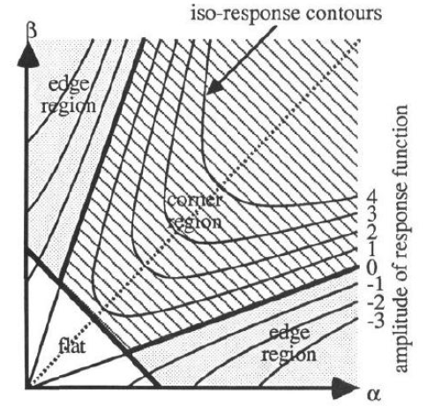
Harris Corners
Eigenwerte der Harris-Matrix zur Unterscheidung der 3 Fälle
Eigenwertbestimmung zu rechenintensiv

Slide 7
Harris Corners
1. Berechnung der x/y-Ableitungen des Bildes
2. Berechnung der Produkte aus den Ableitungen
3. Berechnung der Summe der Produkte an jedem Pixel
4. Bestimmung der Harris Matrix an jedem Pixel
5. Berechnung des Maßes für die Stärke der Ecke an jedem Pixel
6. Vergleich mit Schwellwert
7. Nonmaxima Unterdrückung in der Nähe jeder gefundenen Ecke

Slide 8
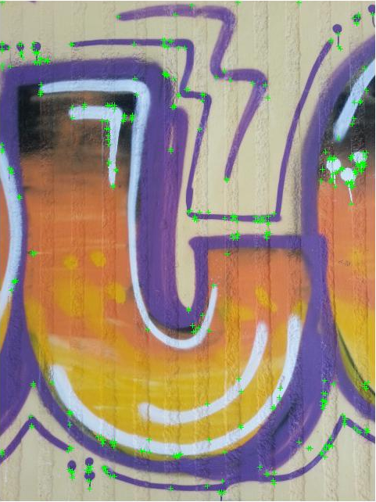
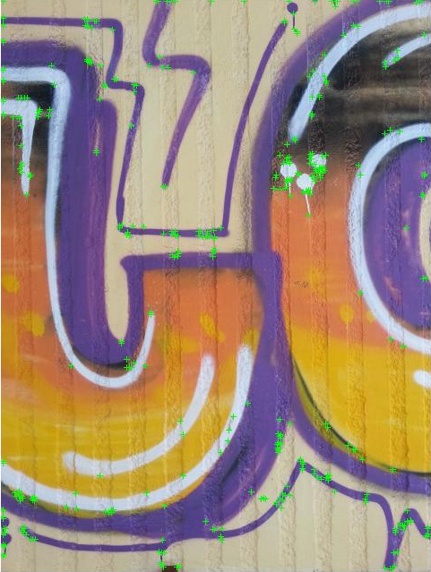
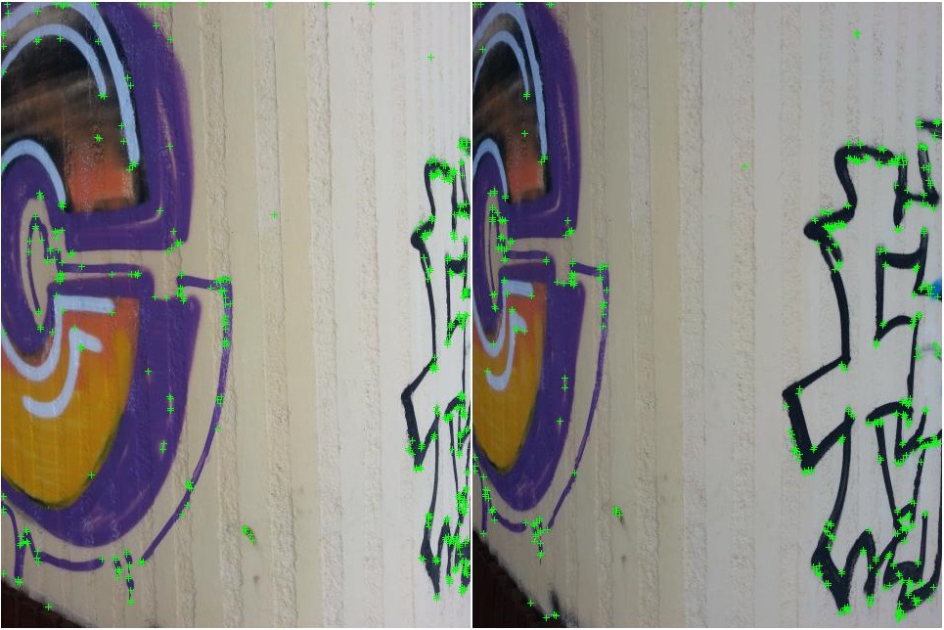
Harris Corners - Ergebnisse
Frontalbilder Wand
Frontalbilder Ecke

Slide 9
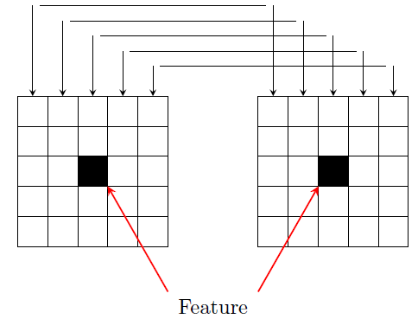
Feature Matching
Repeatable Features
Gleiche Features müssen als solche Identifiziert werden können
  Beschreibung eines Features auf möglichst eindeutige Weise
  → Feature Descriptor
Vergleich mit anderen Features über ein Ähnlichkeitsmaß
Einfachster Fall: Beschreibung durch umliegende Pixel in gewähltem Fenster um Feature

Slide 10
Feature Matching

Slide 11
Feature Matching
1. Filtern durch Überlapp
2. Ähnlichkeitsmaß für alle verbleibenden Features bestimmen
3. Match mit bestem Ähnlichkeitsmaß auswählen
4. Vergleich mit Schwellwert
5. Doppelte gematchte Features filtern

Slide 12
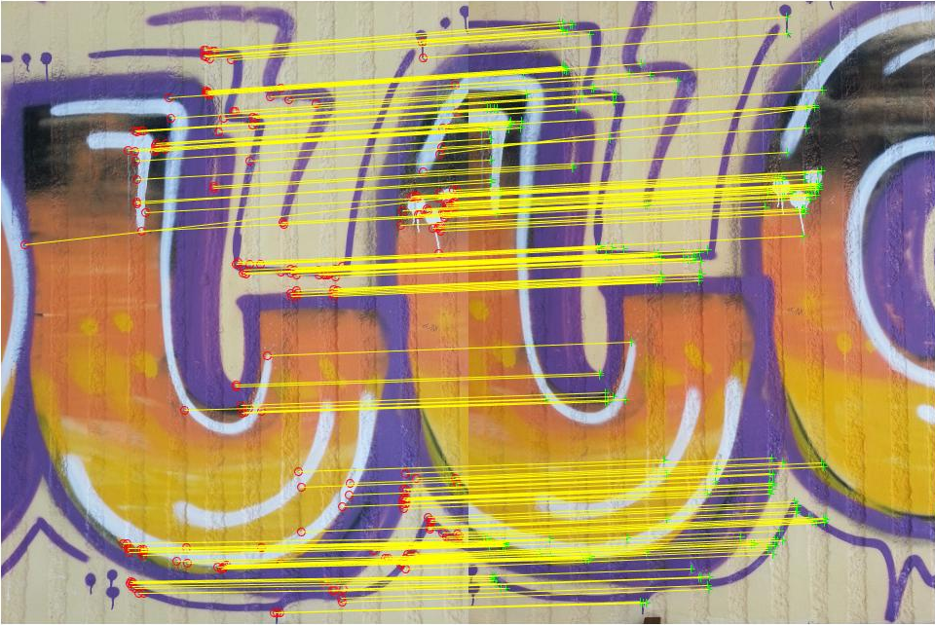
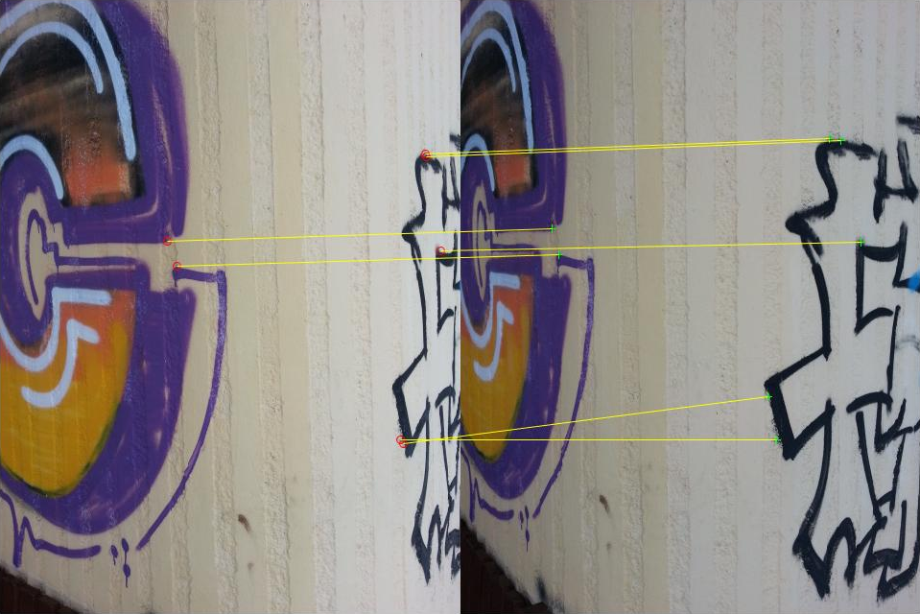
Feature Matching - Ergebnisse
Frontalbilder Wand
Frontalbilder Ecke

Slide 13
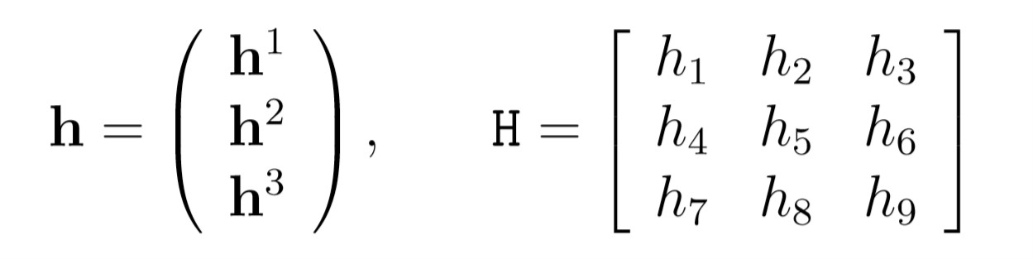
Berechnung der Transformationsmatrix
Ziel: projektive 3x3 Homographie Matrix H
Für jeden Bildpunkt soll gelten:
  Hx=x‘
Bildpunkt in homogener Darstellung:
  [x1 x2 w]

Slide 14

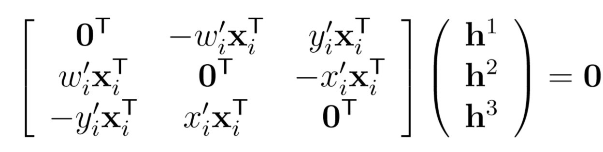
Berechnung der Transformationsmatrix
  Wegen: xH=x‘
    ->
  Aus Umformung ergeben sich 3 Gleichungen:
  Nur zwei davon linear unabhängig
    Dritte Zeile kann weggelassen werden

Slide 15
Inhomogene Lösung
Inhomogene Lösung
  Ein Element von H ist ein Skalierungsfaktor
    Wird auf 1 festgelegt
  Damit nur 8 Unbekannte
  Kann mit 4 Punktpaaren gelöst werden
  Lösung über Berechnung der SVD in der Form UDV
    Letzte Zeile von V ist h

Slide 16
RANSAC Verfahren
Random SAmple Consensus
Ziel: Schätzen einer hinreichenden H-Matrix trotz fehlerhafter matches
Zufällige Punkte um Rechenzeit zu reduzieren

Slide 17
RANSAC Verfahren
Anzahl der zufälligen Berechnungen:
N=log(1-p)/log(1-(1-eta)^s
  eta = geschätztes Verhältnis von outliern
  p = konfidenz mit welcher eine passende H-Matrix gefunden wird
  s = Anzahl der Punktepaare für eine Berechnung

Slide 18
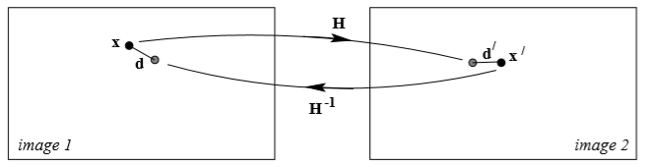
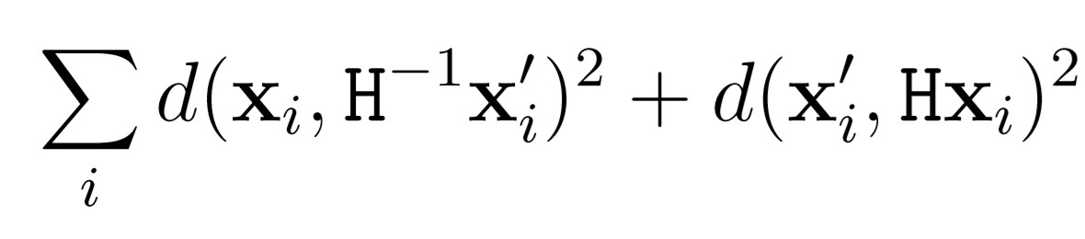
Geometrische Distanz

Slide 19
RANSAC Verfahren
Für n Wiederholungen:
  Es werden vier zufällige matches aus dem Set ausgewählt
  Aus diesen wird eine H-Matrix berechnet
  Für jeden anderen match wird die Distanz d berechnet
  Alle Punkte d < threshold sind inlier
Für beliebige Widerholungen:
  Die H-Matrix mit den meisten inliern wird ausgewählt
  Die H-Matrix wird nochmal berechnet unter Verwendung aller inlier

Slide 20
Bildtransformation
Jedes Pixel muss transformiert werden
Dabei können bei dem neu rasterisierten Bild Lücken entstehen
Deswegen:
  Rücktransformieren der Pixel auf dem Ergebnisbild
  Füllen mit Bilinear Interpolierter Farbe

Slide 21
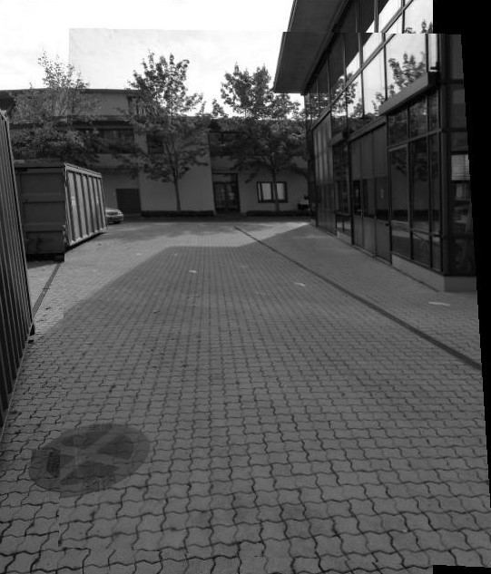
Image Stitching

Slide 22
3D Punktwolke
3D Punktwolkengenerierung
  Hauptalgorithmus
  Kalibrierung der Kamera
  Schätzen der Fundamentalmatrix
  Ermitteln der Kamerapose aus der Fundamentalmatrix
  Triangulation

Slide 23
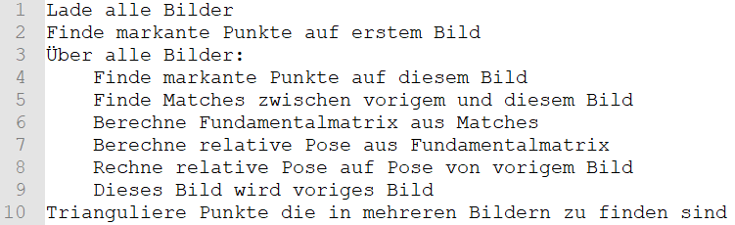
3D Punktwolke
Gesamtalgorithmus Pseudocode

Slide 24
3D Punktwolke
Verarbeitet werden Grauwertbilder
Bilder werden entzerrt
Überlappung der Bilder mindestens 50%
Kameraparameter werden benötigt
Erster Kamerastandpunkt in Nullpunkt, weitere immer relativ zum vorigen
Kameraposen und Korrespondierende Punkte werden in ViewSet Datenstruktur gespeichert

Slide 25
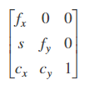
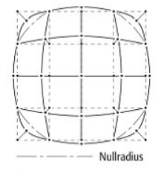
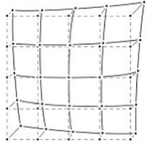
3D Punktwolke
Kamerakalibrierung:
Ermittlung von:
intrinsischen Kameraparameter
  f = Brennweite
  c = Bildhauptpunkt
  s = Abweichung vom Rechtwinkligen
  Achssystem (0 wenn exakt Rechtwinklig)
Radiale und tangentiale Verzeichnung
Quelle https://de.mathworks.com/help/
vision/ref/cameraparameters.html
Quelle: https://www.spektrum.de/lexikon/geowissenschaften/verzeichnung/17643

Slide 26
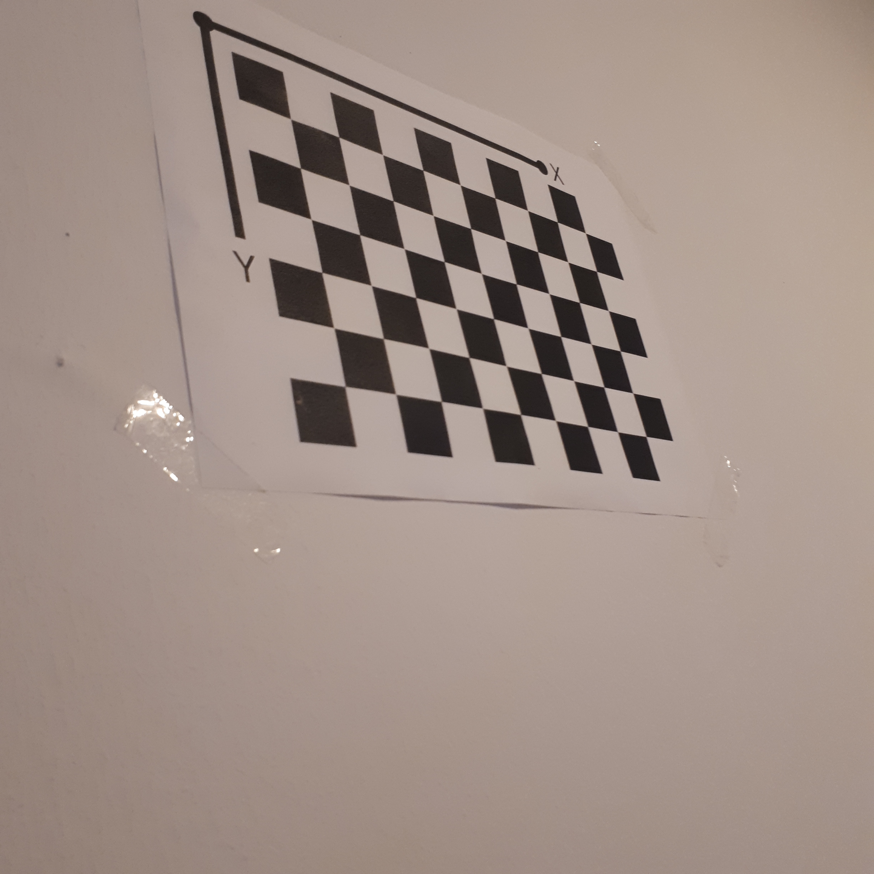
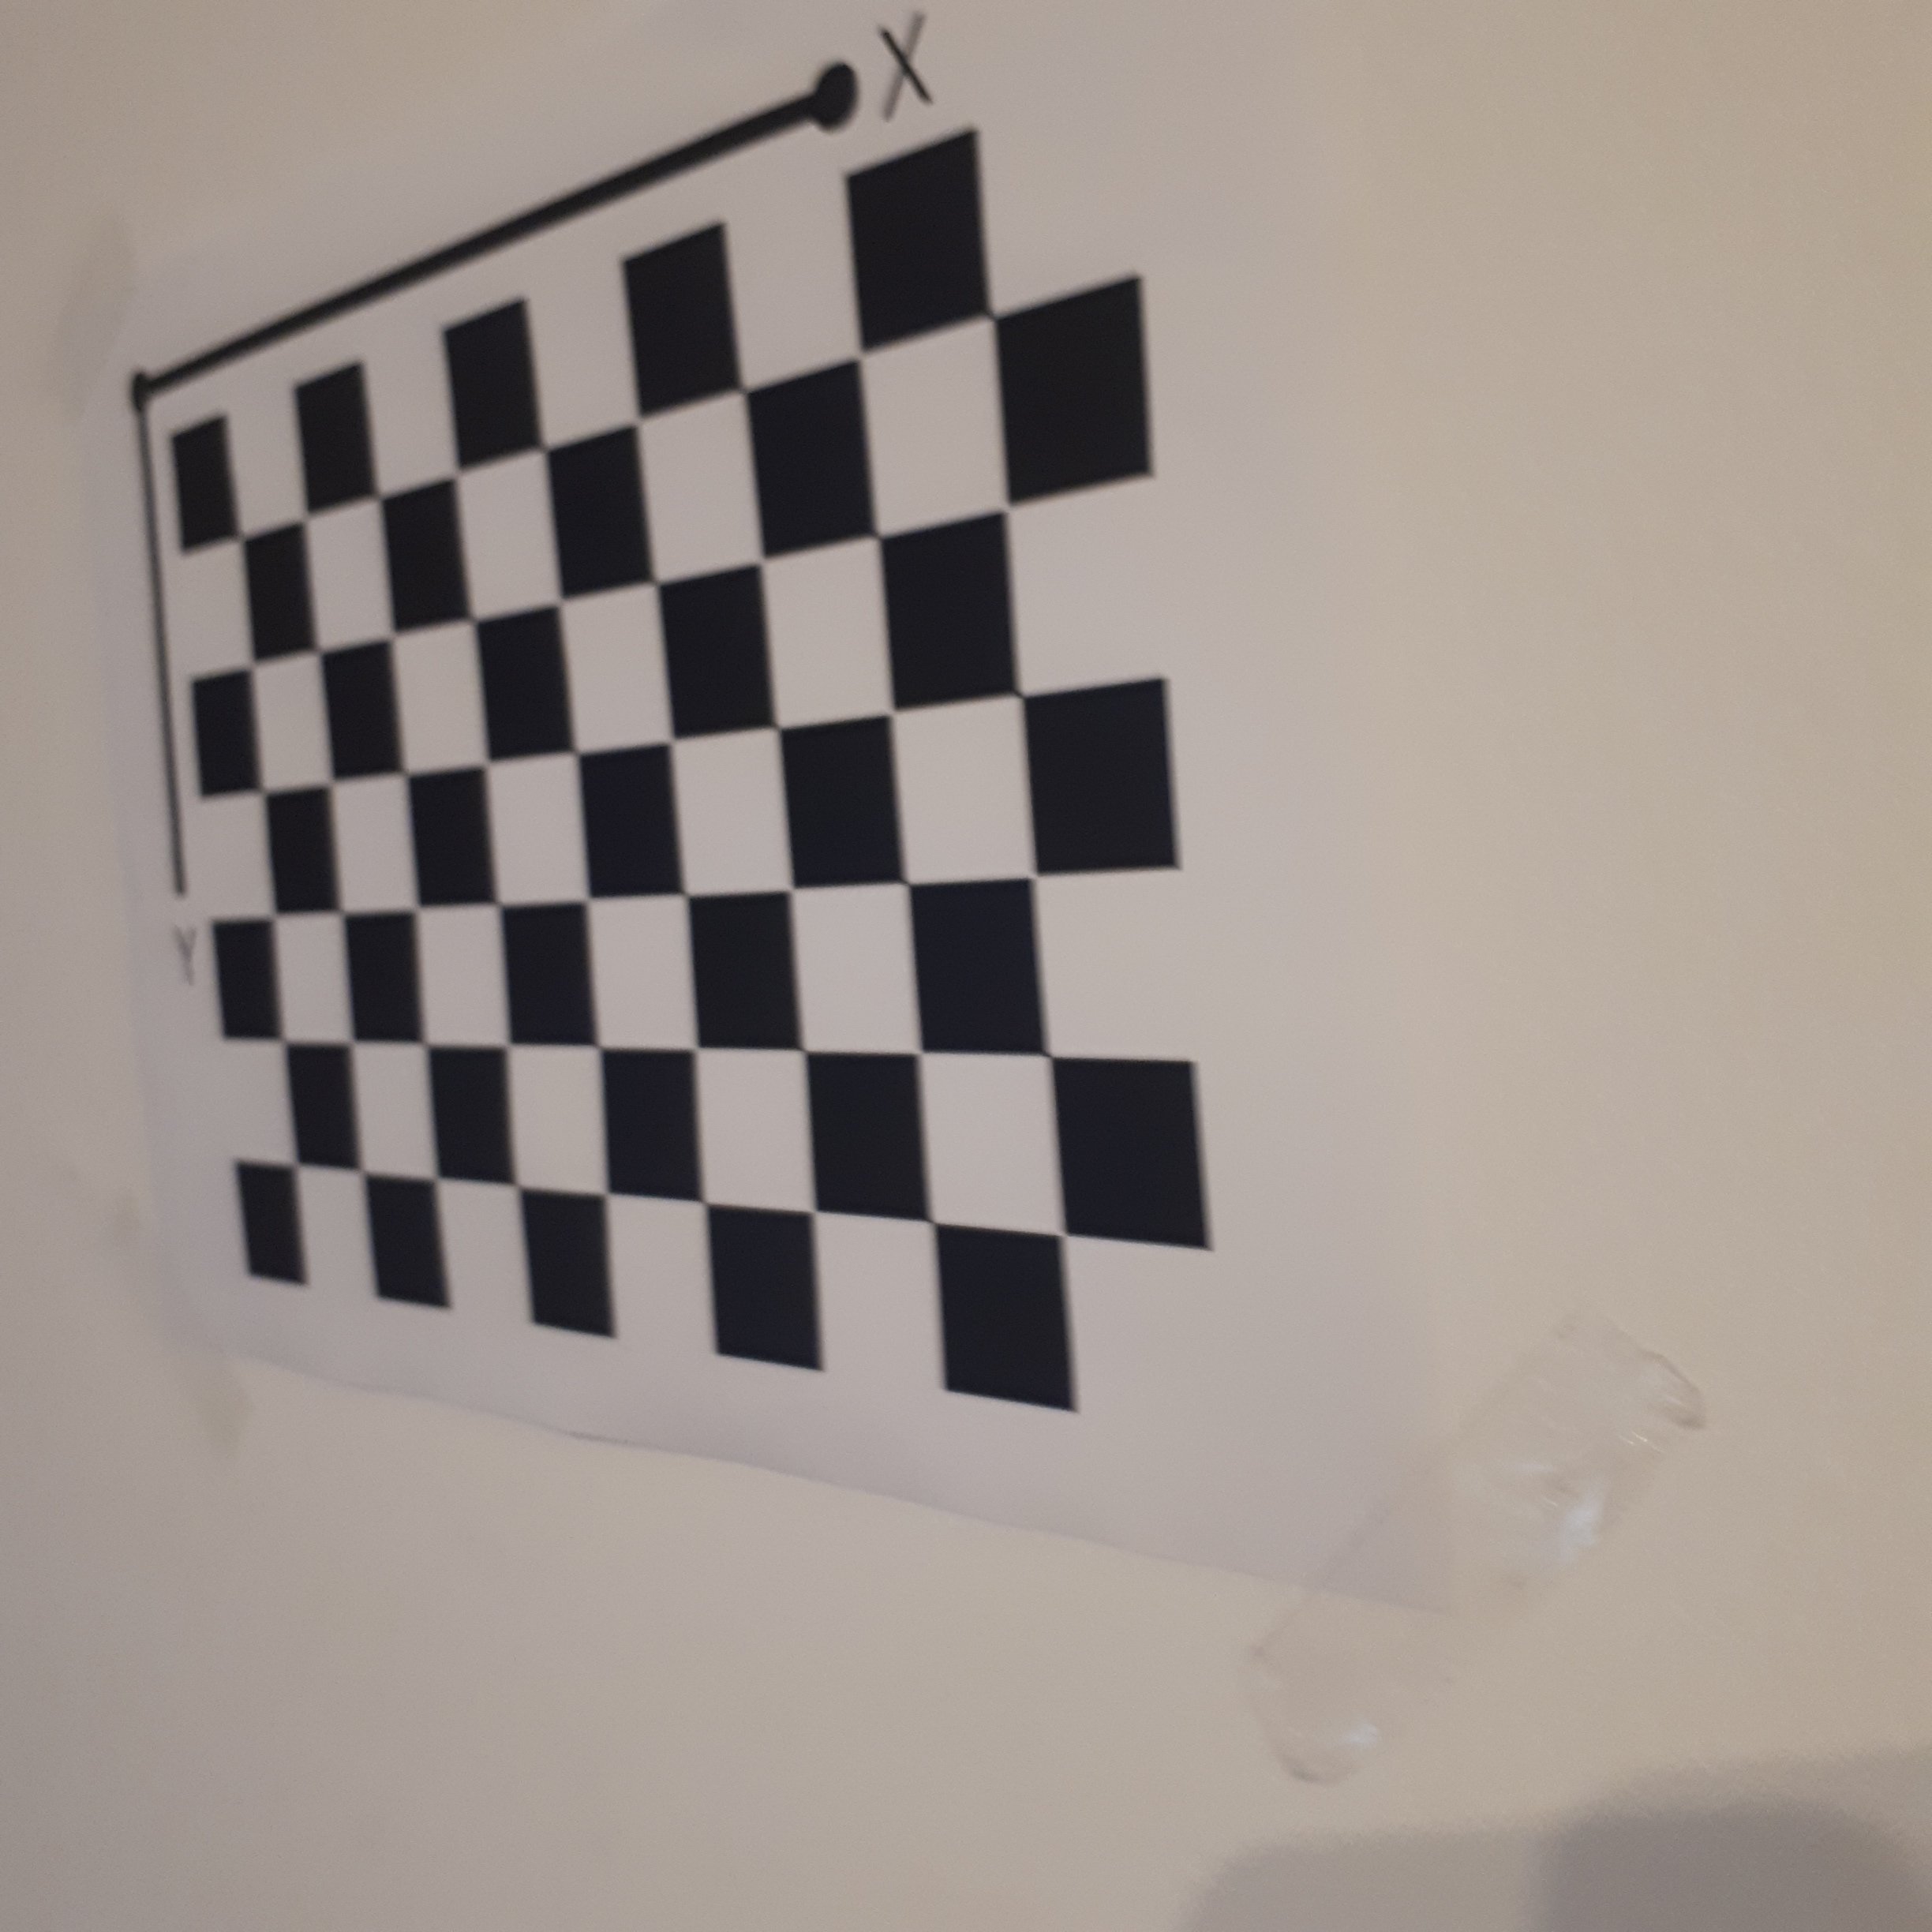
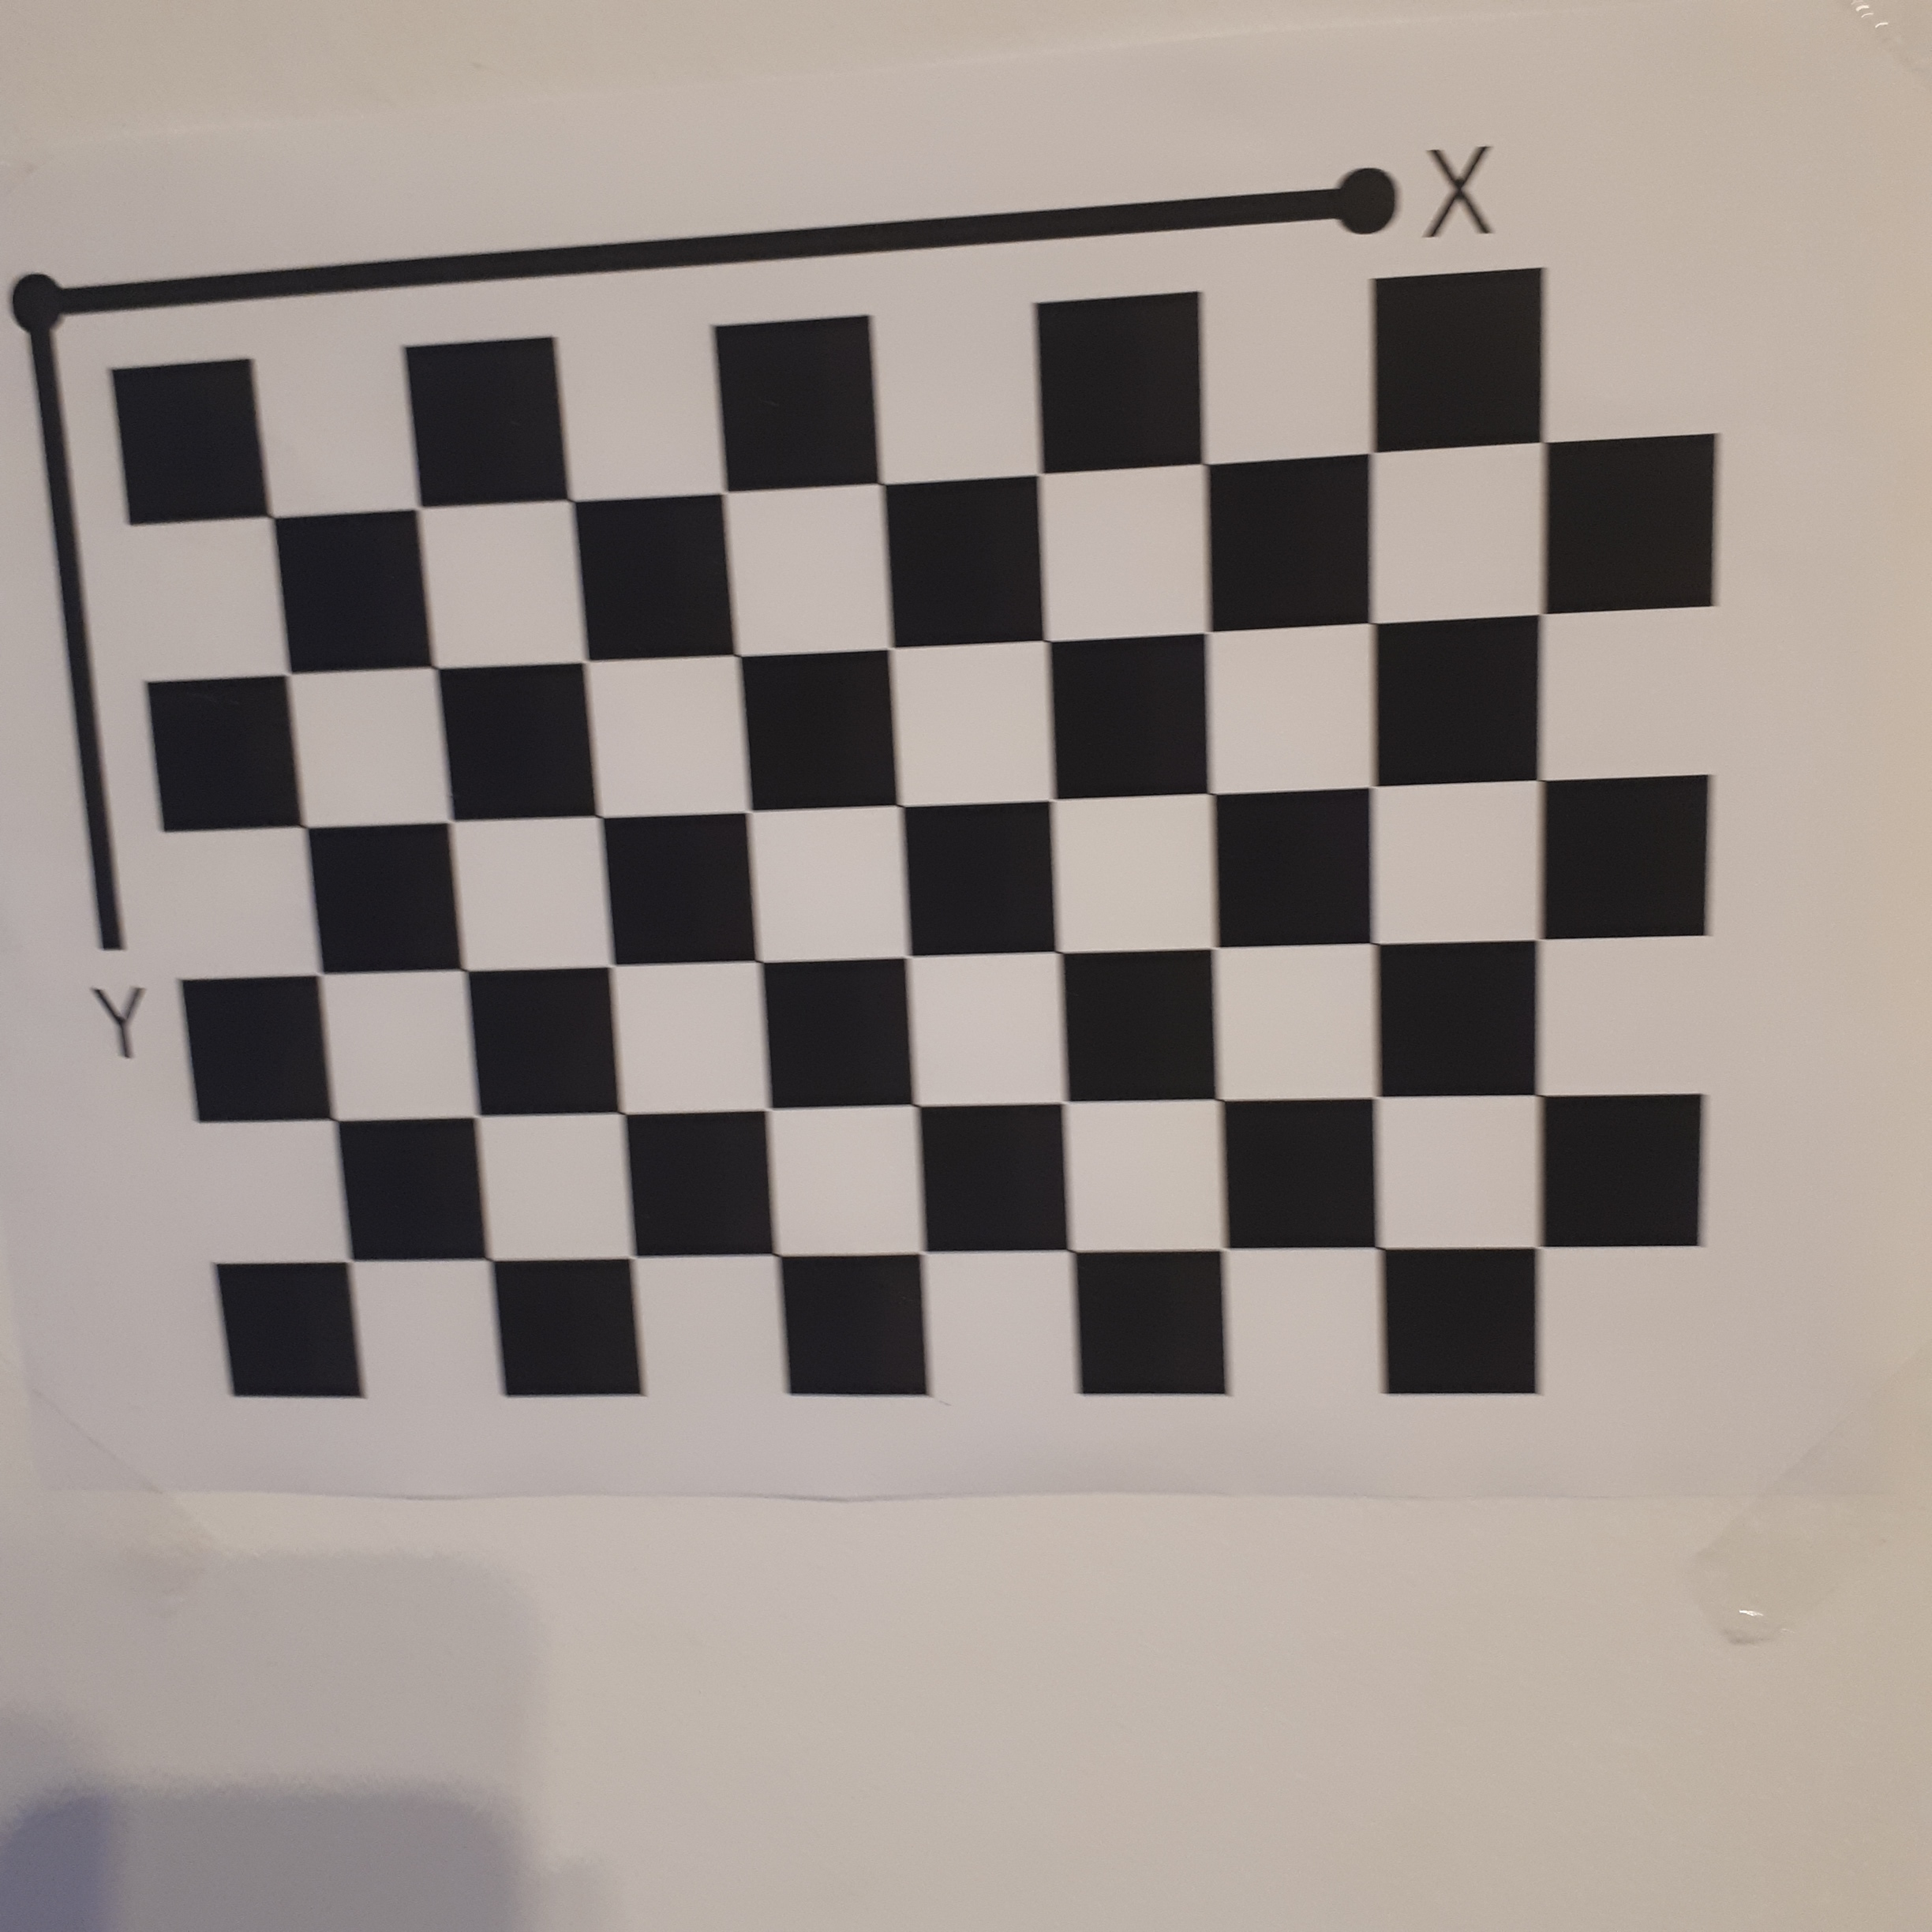
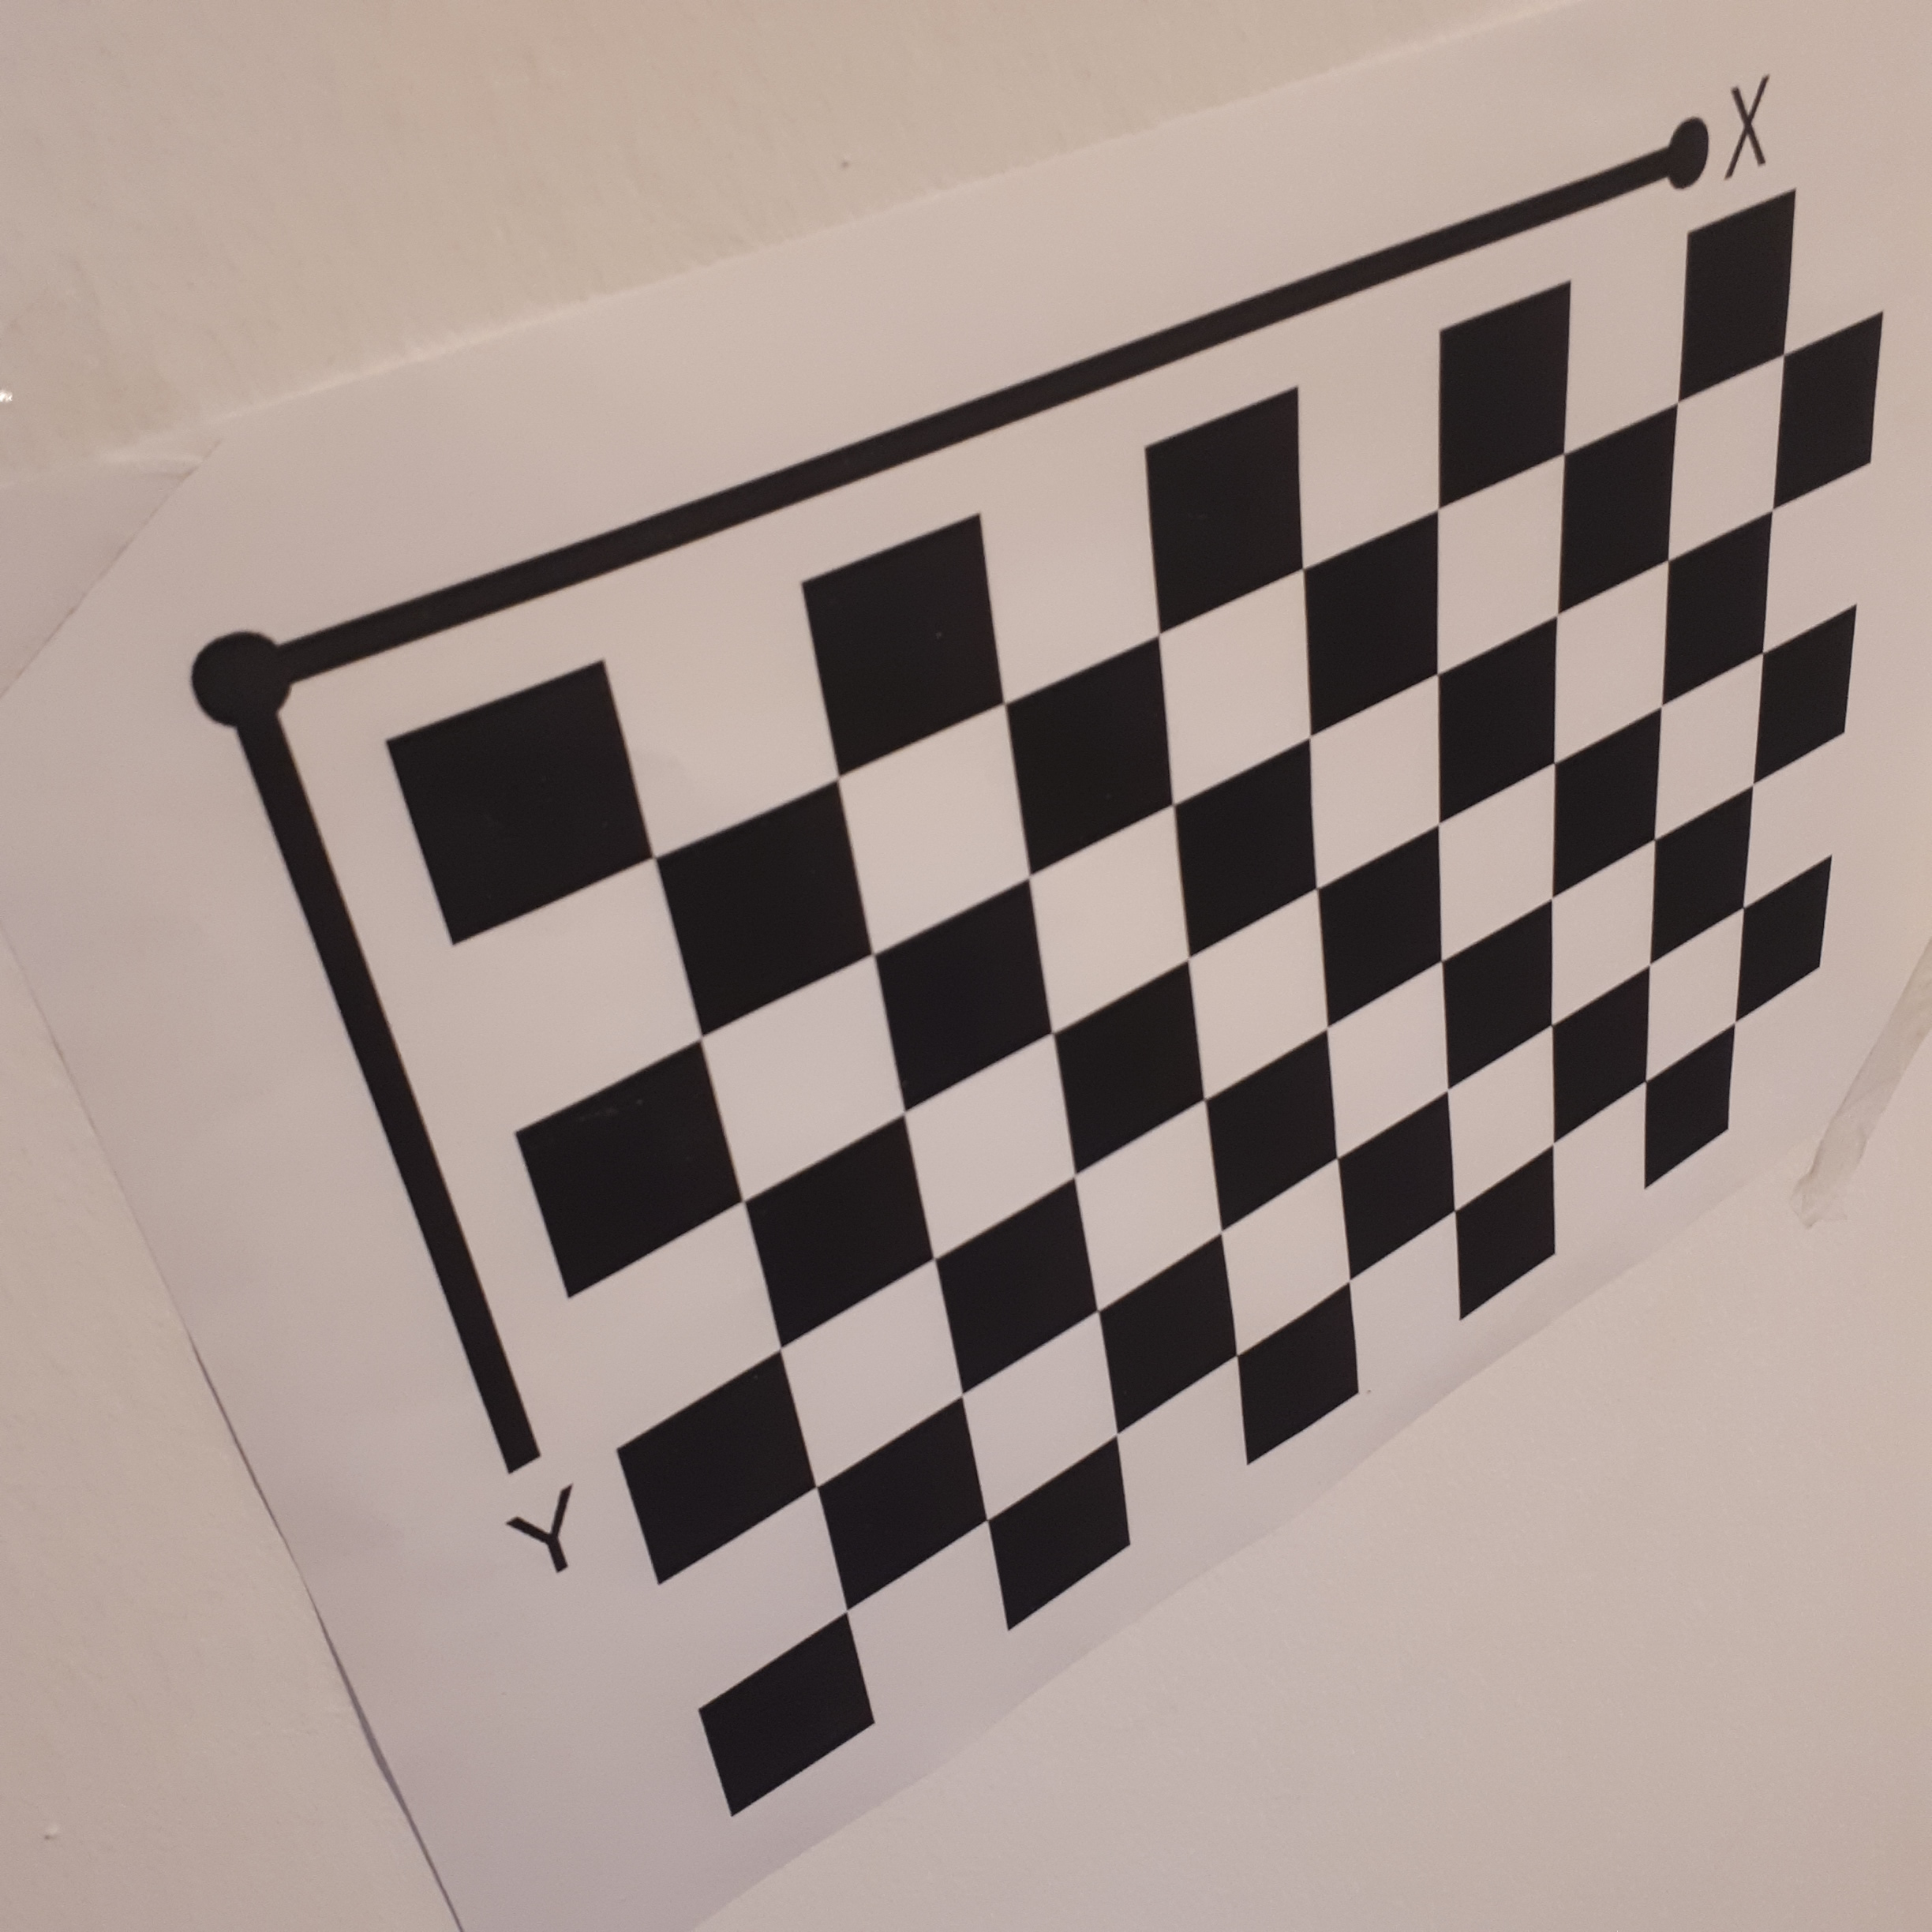
3D Punktwolke
Kamerakalibrierung:
  Mit Matlab Single Camera Calibrator App
  Benötigt ca. 10 – 20 Bilder von Calibrator Board
  Information über Größe eines Quadrats

Slide 27
3D Punktwolke
Korrespondenzanalyse
  Mit Harris Corner Detector oder SIFT/SURF

Slide 28
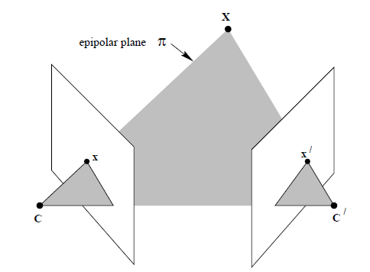
3D Punktwolke
Schätzen der Fundamentalmatrix
Fundamentalmatrix ist algebraische Repräsentation der Epipolargeometrie:
Vorteil zu anderen Modellen:
  Kameras können beliebige Brennweite haben
  Kameras müssen nicht in einer Ebene liegen
Kenngrößen:
  Epipolarebene: Ebene C,C‘,X
  Epipolarlinie: Schnittpunkt Epipolarebene Bildebene
  Epipol: Schnittpunkt Basislinie, Bildebene
Quelle: .H Richard und A. Zissermann,
Multiple View Geometry in computer vision

Slide 29
3D Punktwolke
Fundamentalmatrix:
  Algebraische Repräsentation der Epipolargeometrie
  Enthält Informationen über intrinsische und extrinsische Kameraparameter
  3x3 Matrix
  7 Freiheitsgrade (ohne Skalierungsfaktor und det(0))
  Muss immer Rang 2 haben
  Es muss gelten:
  x‘Fx = 0

Slide 30


3D Punktwolke
8-Punkte Algorithmus:
Ermittlung der Fundamentalmatrix aus mind. 8 korrespondierenden Punktepaaren
Aus der Bedingung
ergibt sich durch ausmultiplizieren
Daraus kann das Gleichungssystem Af = 0 aufgestellt werden mit

Slide 31
3D Punktewolke
Durch mindestens 8 korrespondierende Punktepaare kann das Gleichungssystem Af = 0 mittels Singulärwertzerlegung gelöst werden
Singulärwertzerlegung
A = UDV
Die Lösung korrespondiert zum kleinsten Singulärwert in der Diagonalmatrix D (letzte Spalte in V)
f = V(:,end)
f Vektor wird zu 3x3 Matrix umgeformt

Slide 32
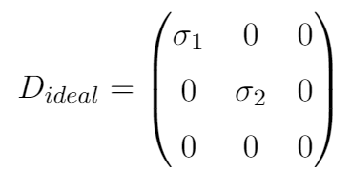
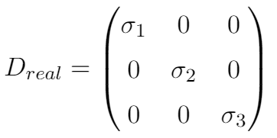
3D Punktewolke
Singulärwertzerlegung der errechneten Fundamentalmatrix sollte
liefern, aber durch diskrete Pixel und nicht exakte Korrespondenzanalyse eigentlich immer
Daher wird σ3 auf 0 gesetzt und f aus U, D und V erneut zusammengesetzt

Slide 33
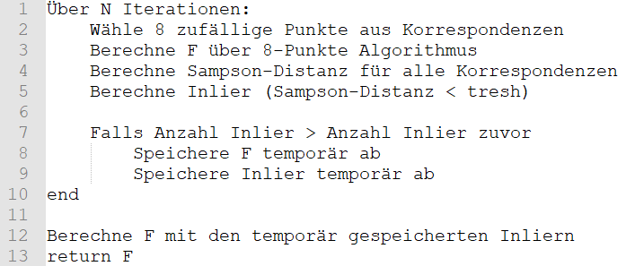
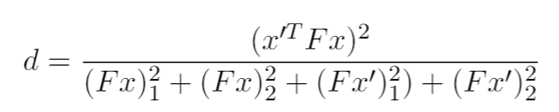
3D Punkteberechnung
Berechnung mit 8-Punkte Algorithmus und RANSAC
Sampson Distanz:

Slide 34

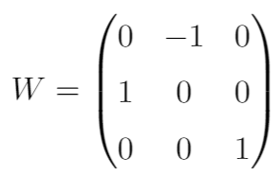
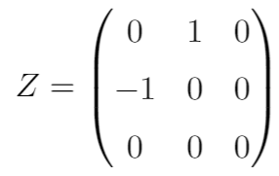



3D Punktwolke
Schätzen der Kamerapose aus Fundamentalmatrix:
  Berechnung der Essentiellen Matrix aus der Fundamentalmatrix
  Singulärwertzerlegung der Essentiellen Matrix
  E = UDV
  Weitere benötigte Matrizen
  Es ergeben sich mehrere mathematisch plausible Lösungen und t kann aufgrund von fehlendem Skalierungsfaktor nicht Vorzeichenmäßig bestimmt werden

Slide 35
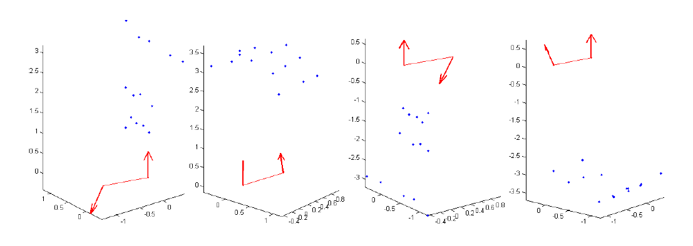
3D Punktwolke
Daher ergeben sich 4 mögliche Lösungen
R1 ,t | R1, -t | R2, t | R2, -t
Durch Triangulation der korrespondierenden Punkte kann einzig real plausible Lösung gefunden werden, bei der alle Punkte vor beiden Kameras liegen
Quelle:http://www.maths.lth.se/matematiklth/personal/calle/datorseende13/notes/forelas6.pdf
.

Slide 36
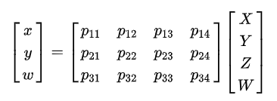


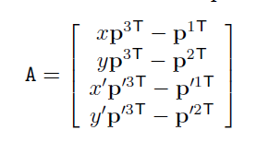
3D Punktwolke - Triangulation
Benötigt Kameramatrix P
Umstellen von i in mit
Lösung über homogene Methode:
  Singulärwertzerlegung A = UDV
  Lösung in letzter Spalte von V
  Möglich für 2 oder mehrere Punkte

Slide 37
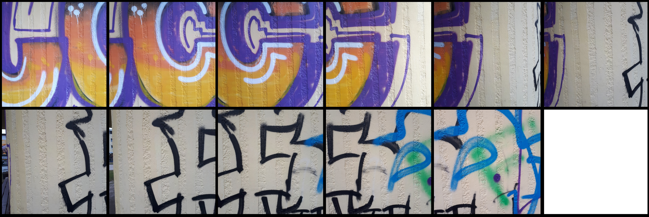
3D Punktwolke
Ergebnisse:
Aus Eingabebildern

Slide 38
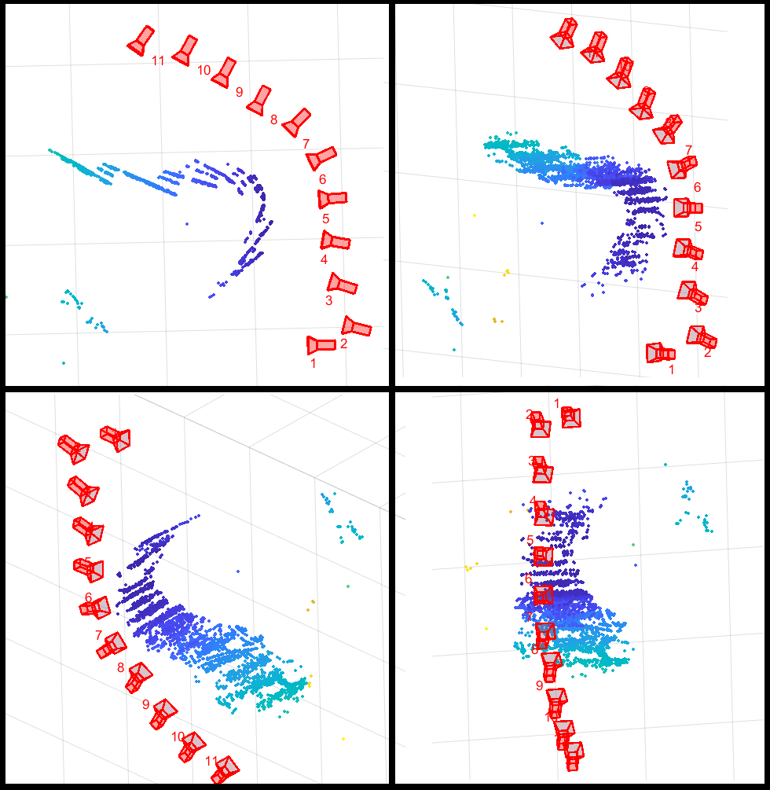
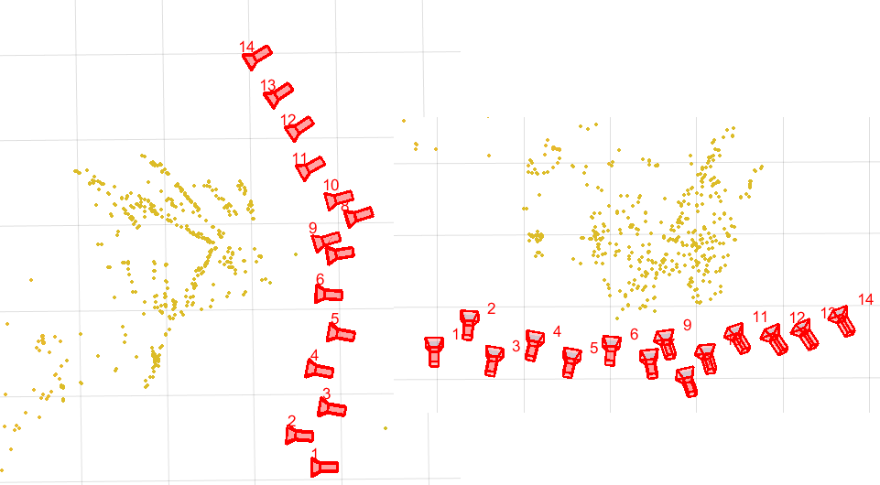
3D Punktwolke
Ergibt sich folgende Punktwolke
Harris Corner Detector
SURF

Slide 39
Quellenangaben sind dem Projektbericht zu entnehmen

